Slide 1
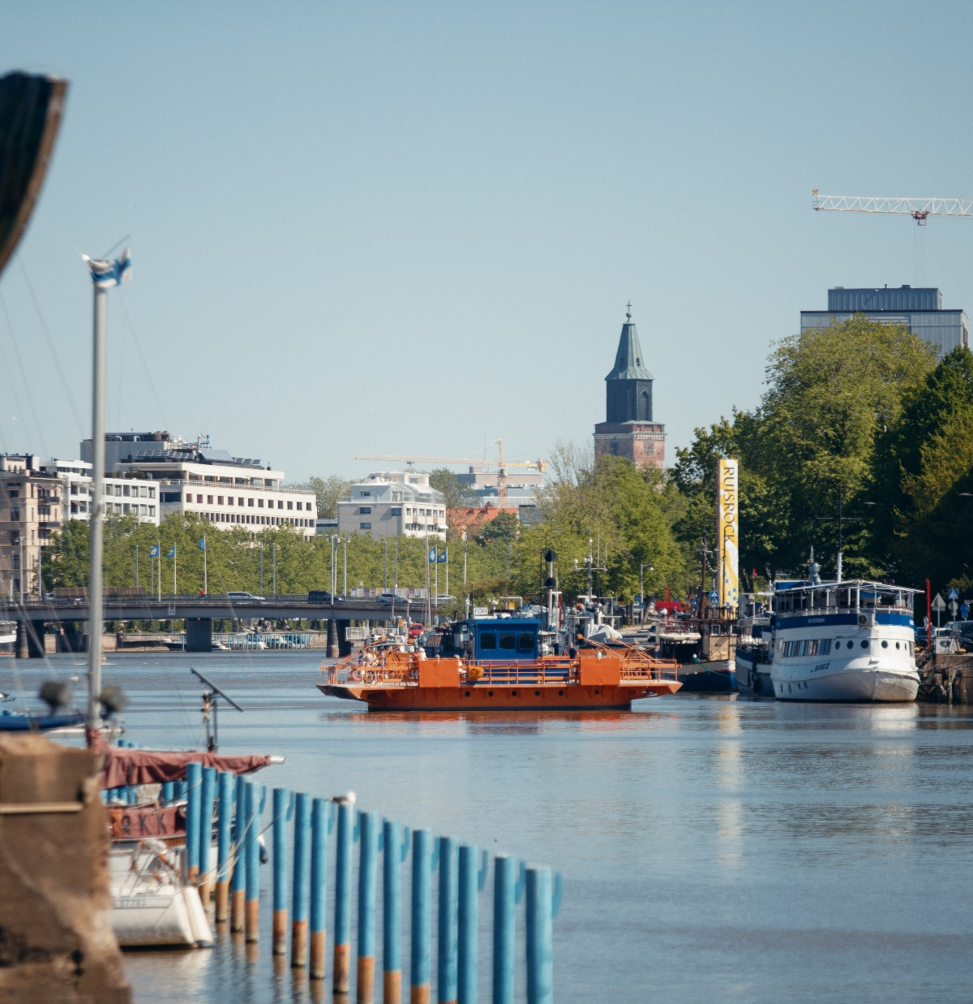
Kommenttipuheenvuoro – näkökulmia ruotsinkielisen perusopetuksen järjestämiseen
Perusopetus käännekohdassa – Miten varmistamme lasten oikeudet yhdenvertaiseen koulutukseen kuntien eriytyessä?
Siv Sandberg 25.9.2025

Slide 2
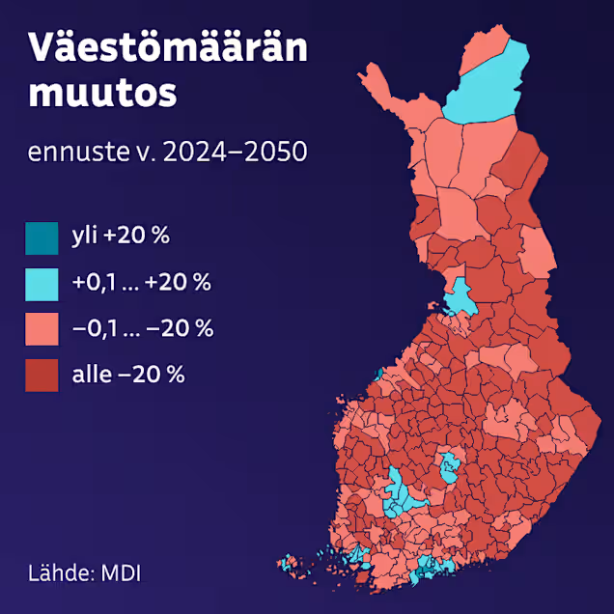
Väestöennuste vuoteen 2050
Oletus: Maahanmuutto pysyy 2020-luvun tasolla
Lähde: MDI/Yle
Kaksikielisten kuntien (n=33) väestöennuste
Väestömäärän muutos Ennuste v. 2024-2050 | Kaksikielisten kuntien lukumäärä
Yli +20 % | 3
+0,1…+20 % | 7
-0,1…-20 % | 14
Alle -20 % | 9
 | 33 (100%)

Slide 3
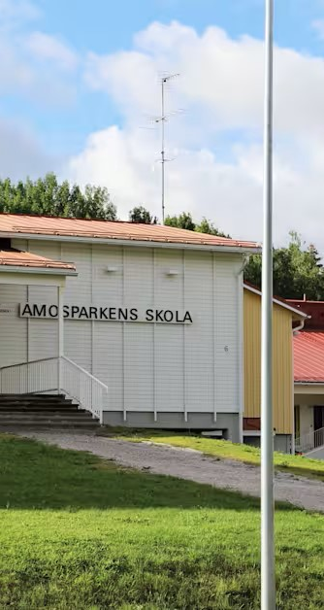
Kuntien ja perusopetuksen järjestämisen edellytykset vaihtelevat paljon kaksikielisisten kuntien välillä
Asukasluku
1 256 (Kaskinen)—664 028 (Helsinki) (kaikki Manner-Suomen kunnat 682—664 028)
Ruotsinkielisten osuus väestöstä
2,2% (Vantaa)—92,1% (Luoto)
Ruotsinkielisten lukumäärä kunnassa
343 (Pyhtää)—36 844 (Helsinki)
Tuloveroprosentti 2025
matalin 4,7% (Kauniainen) – korkein 10,3% (Kaskinen) (kaikki Manner-Suomen kunnat 4,7% -10,9%)

Slide 4
Kuntien eriytyminen vaikuttaa suoraan ja välillisesti ruotsinkielisen perusopetuksen järjestämiseen
  Vaikka suurin osa kaksikielisistä kunnista sijaitsee vahvan elinvoiman maakunnissa, yksittäisten kuntien toimintaedellytykset nyt ja tulevaisuudessa vaihtelevat merkittävästi
  Suomen kuntakentän eritytyminen koskee myös kaksikielisiä kuntia, ja vaikuttaa sekä suoraan että välillisesti ruotsinkielisen perusopetuksen järjestämiseen
  Kaksikielisillä alueilla havaittu muutamia perusopetuksen järjestämiseen vaikuttavia erityispiirteitä
    Ruotsinkielisten muuttoliike
    Kaksikielisten perheiden kouluvalinnat
    Maahanmuuttajien kotouttamiskieli

Slide 5
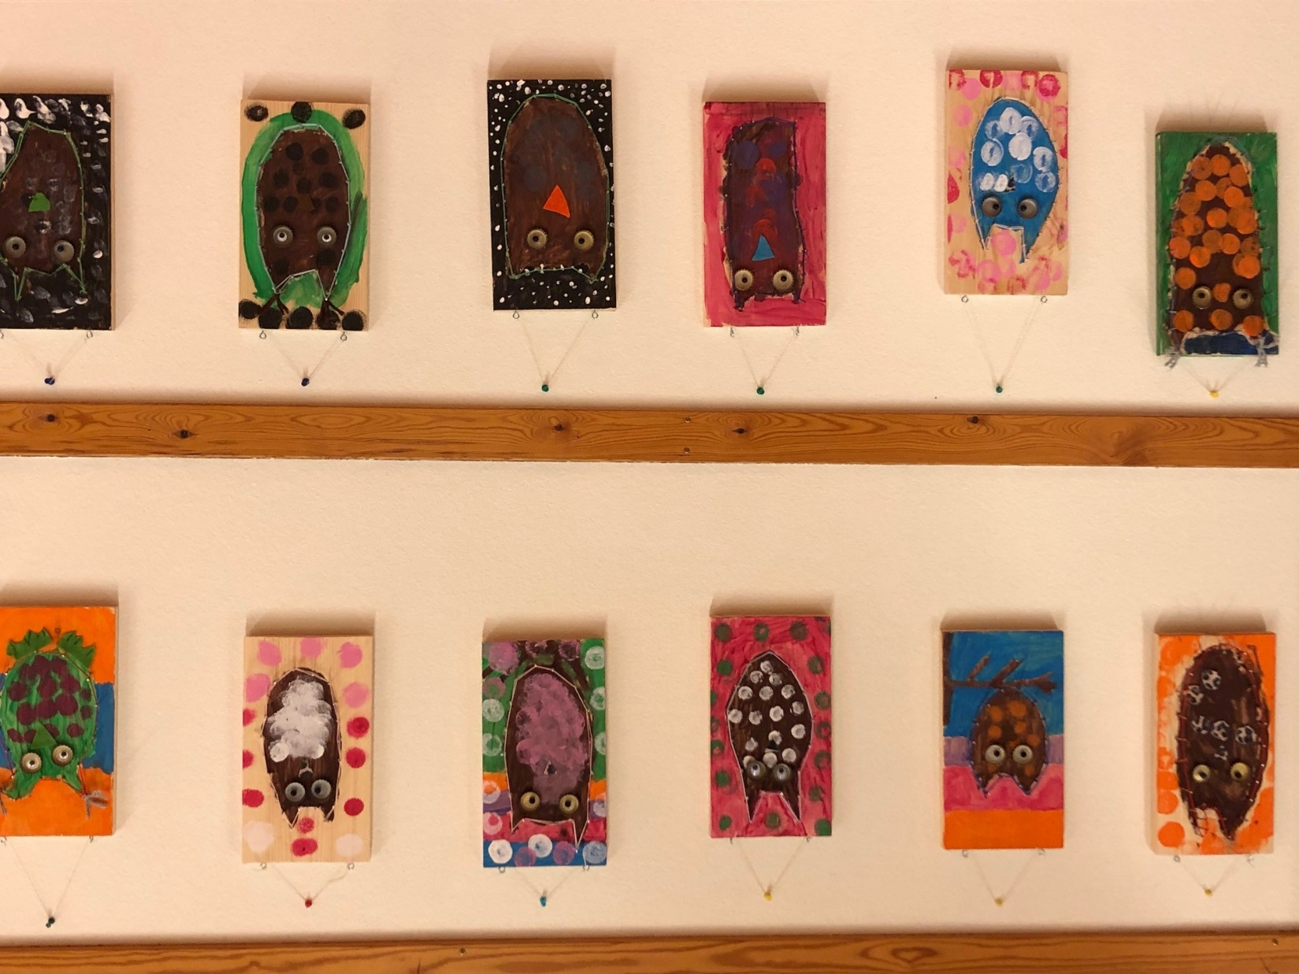
Erityyppisiä skaalahaasteita opetuksen järjestämisen osalta
Ruotsinkielisten oppilaiden absoluuttisesti iso (jopa kasvava) lukumäärä, mutta suhteellisesti vähenevä osuus kaikista oppilaista isoissa kaupungeissa (Espoo, Helsinki, Turku)
Ruotsinkielisten oppilaiden vähenevä lukumäärä pienissä maaseutukunnissa
Suomenkielisten oppilaiden absoluuttisesti ja suhteellisesti pieni/vähenevä lukumäärä kaksikielisissä kunnissa, joiden enemmistökieli on ruotsi

Slide 6
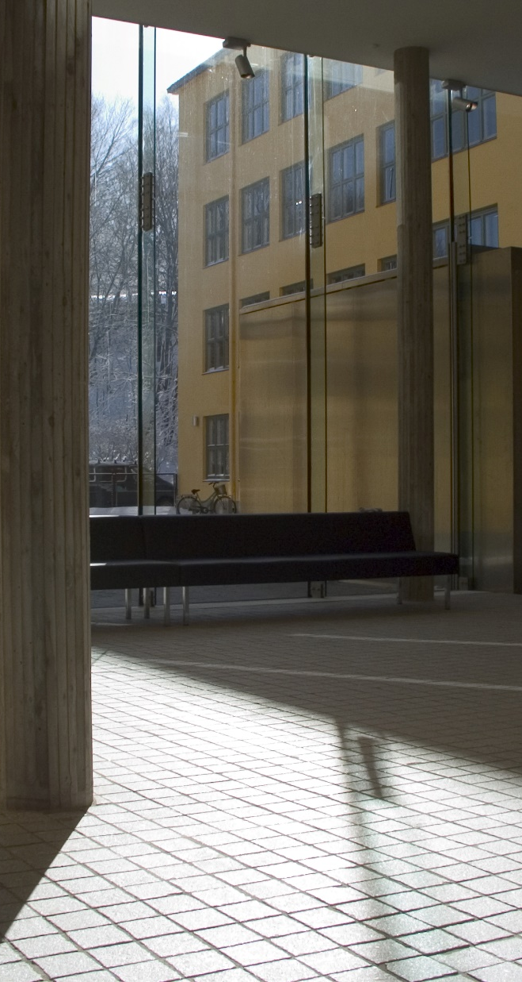
Kuntayhteistyötä mutta myös poliittisia jännitteitä
Koulujen ja perusopetuksen järjestäjien välisellä yhteistyöllä erityinen painoarvo ruotsin- ja saamenkielisten opetuksen järjestämisessä (Jyväskylän yliopiston selvitys 2025) → Hyviä esimerkkejä toimivista ratkaisuista on olemassa.
Kuntayhteistyö ja alueellinen joustavuus palveluiden järjestämisessä on tärkeä edellytys omakielisten kuntapalveluiden varmistamiseksi. Tämä koskee myös suomenkielisiä opetuspalveluita kaksikielisissä kunnissa, joiden enemmistökieli on ruotsi.
Kaksikielisten kuntien koulupalveluihin, kouluverkkoon ja sivistystoimen hallintoon liittyy myös sisäisiä ja ulkoisia poliittisia jännitteitä, jotka korostuvat muutostilanteissa.

Slide 7

Kiitos!
Tack!

